Slide 1


21/09/2026
Análisis y Diseño de Sistemas 1
Escuela de Ingeniería de Ciencias Y Sistemas
Tutor: Byron Estuardo Solís González

Slide 2

UNIDAD 3
PRUEBAS
E2E

Slide 3



Foro Semanal
La próxima semana son los Congresos (28/09–02/10) por lo que no tendremos clase
Volviendo de los congresos tendremos la conferencia del curso (05/10/2026 )
La Calificación del Proyecto Fase 1 será presencial este Sábado (Salón 013 Auxiliar - T3)

Slide 4

1. Foro Semanal
5. Clase 11 - Pruebas E2E
2. Dudas Proyecto Fase 2 y Horarios de Calificación
6. Ejemplo Pruebas E2E
3. Clase 10 - Pruebas Unitarias
7. Dudas
4. Ejemplo Pruebas Unitarias
8. Fotografía de Clase

Slide 5

¿ Dudas del Proyecto ?

Slide 6


Implementar de forma correcta las pruebas E2E y conocer la importancia que estas tienen en el desarrollo de una aplicación.

Slide 7
COOPERACIÓN
Las pruebas end-to-end son el resultado de la cooperación entre equipos, ya que validan que todos los componentes del sistema trabajen juntos como una sola unidad para brindar valor al usuario final.

Slide 8
PRUEBAS E2E
QUE SON?
Las pruebas end-to-end (E2E) son un tipo de pruebas funcionales que validan el comportamiento de una aplicación desde el punto de vista del usuario final, cubriendo todo el flujo del sistema, incluyendo componentes internos y externos.

Slide 9
OBJETIVOS PRINCIPALES
01. COBERTURA TOTAL
Prueban todo el sistema de extremo a extremo.
02. SIMULAN UN ENTORNO REAL
Se ejecutan en entornos lo más parecidos posibles al de producción.

Slide 10
OBJETIVOS PRINCIPALES
03. DEPENDENCIA DE COMPONENTES
Prueban cómo interactúan varios sistemas entre sí.
04. INTERACCIÓN COMO USUARIO
Usan interfaces reales como la UI o la API pública.

Slide 11
DESVENTAJAS Y DESAFÍOS
MÁS LENTAS QUE OTROS TIPOS DE PRUEBAS.
FRÁGILES ANTE CAMBIOS EN LA UI.
DIFÍCILES DE ESCALAR SI NO SE DISEÑAN CON UNA ESTRATEGIA CLARA.

Slide 12
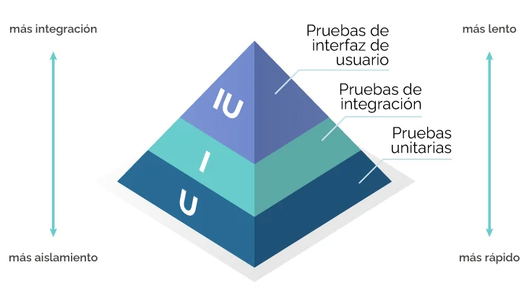
PIRÁMIDE DE PRUEBAS
La Pirámide de Pruebas es un modelo conceptual que guía la estrategia de automatización de pruebas en el desarrollo de software.

Slide 13
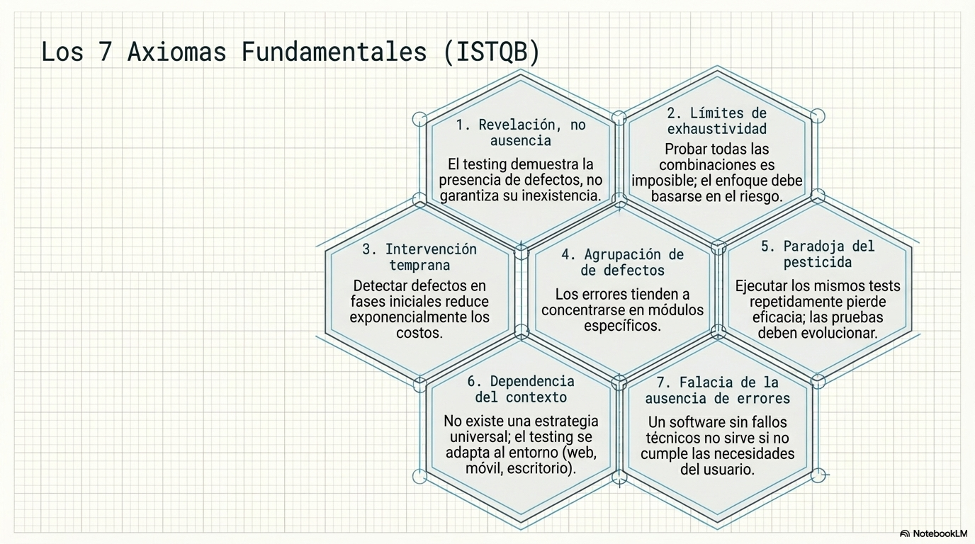

Slide 14
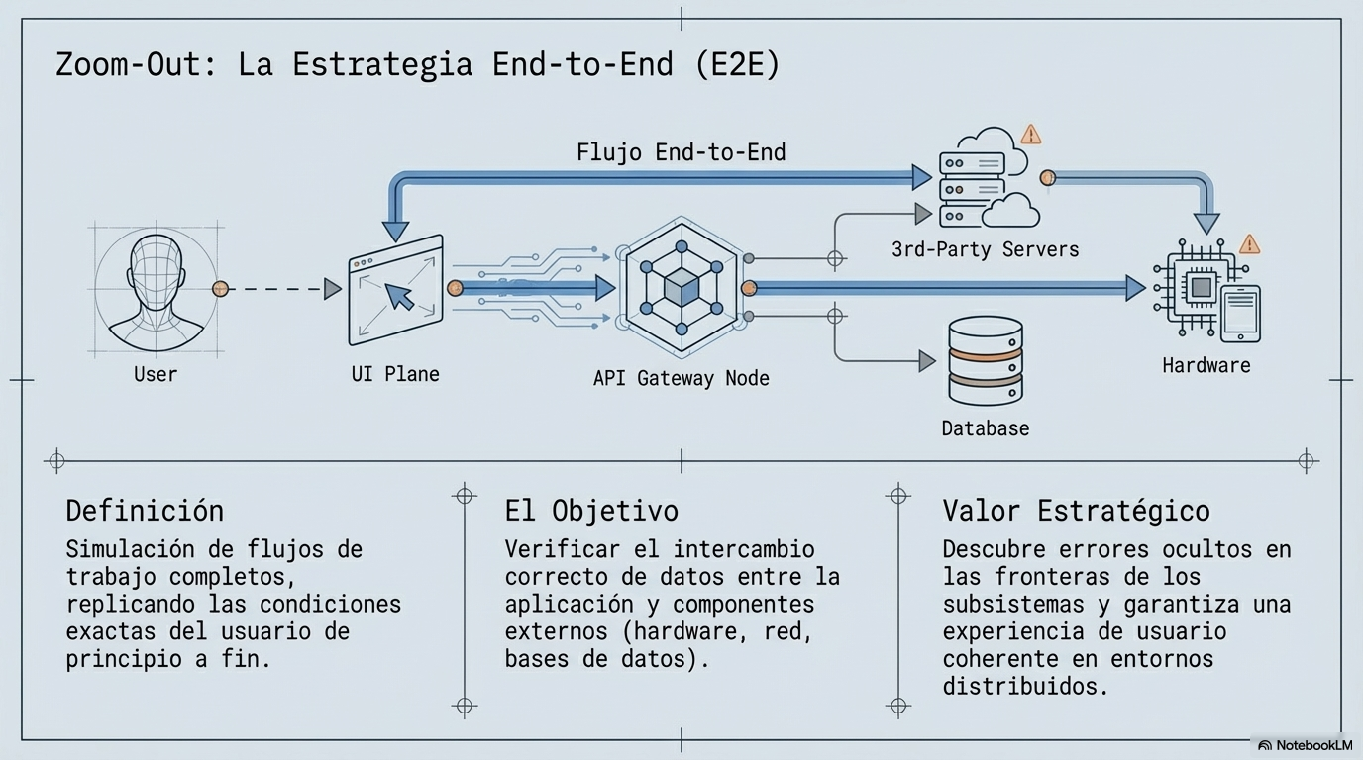

Slide 15
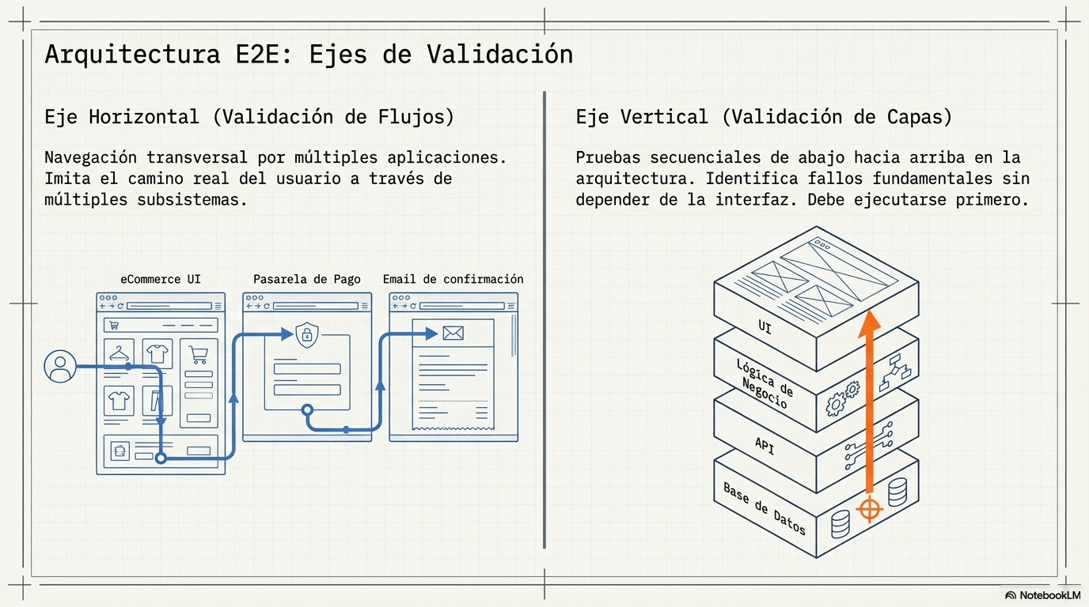

Slide 16
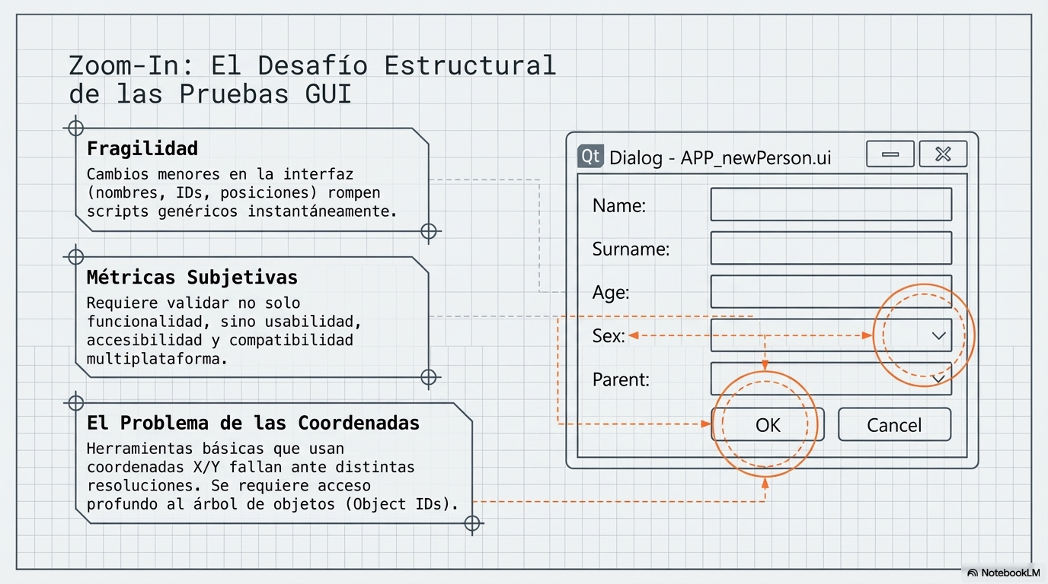

Slide 17
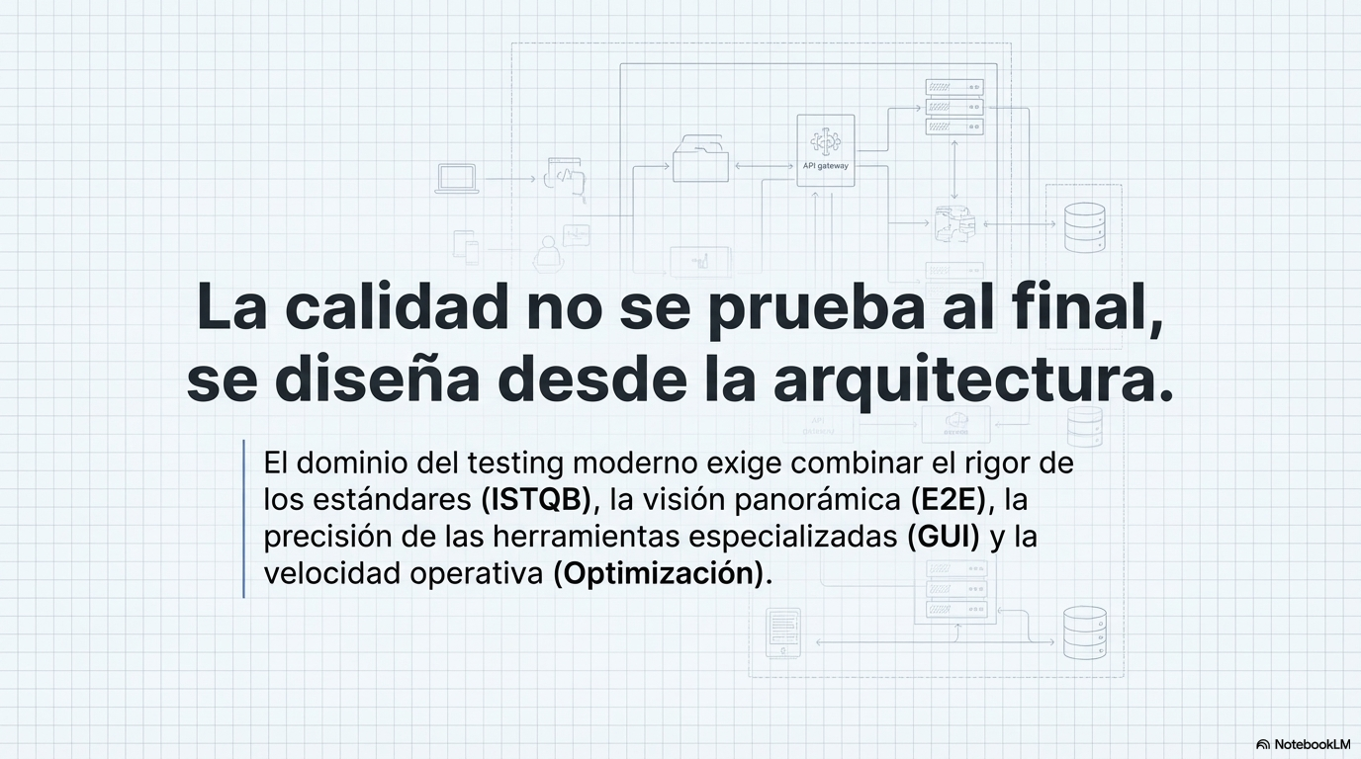

Slide 18


  Aplica pruebas End to End (E2E) para validar el funcionamiento integral de una aplicación de software, simulando el comportamiento real del usuario y detectando fallos en el flujo completo del sistema.

Slide 19


Cypress.io. (2024). Cypress Documentation | End to End Testing. Recuperado de https://docs.cypress.io/guides/end-to-end-testing/writing-your-first-end-to-end-test
Myers, G., Sandler, C., & Badgett, T. (2011). The Art of Software Testing (3ª ed.). Wiley. (Capítulos sobre pruebas funcionales vs no funcionales).
Fowler, M. (2021). The Practical Test Pyramid. Recuperado de https://martinfowler.com/articles/practical-test-pyramid.html
npm, Inc. (2024). Cypress package. Recuperado de https://www.npmjs.com/package/cypress
OWASP Foundation. (2024). *OWASP Testing Guide (v4) - Non-Functional Testing*. Recuperado de https://owasp.org/www-project-web-security-testing-guide/
Google Chrome Labs. (2024). Lighthouse CI | Performance testing. Recuperado de https://github.com/GoogleChrome/lighthouse-ci

Slide 20


Slide 21


  https://www.youtube.com/watch?v=F8443XQafGU
  Link del Quizz (cada instructor colocara su link)

Slide 22


Slide 23

Fotografía de la Clase

Slide 24

---
---
---
---
---
---
---
---
---
---
---
---
---
---
---
---
---
---
---
---
---
---
---
---

Slide 25


Slide 26


